Slide 1
簡易心電圖機
李明駿

Slide 2
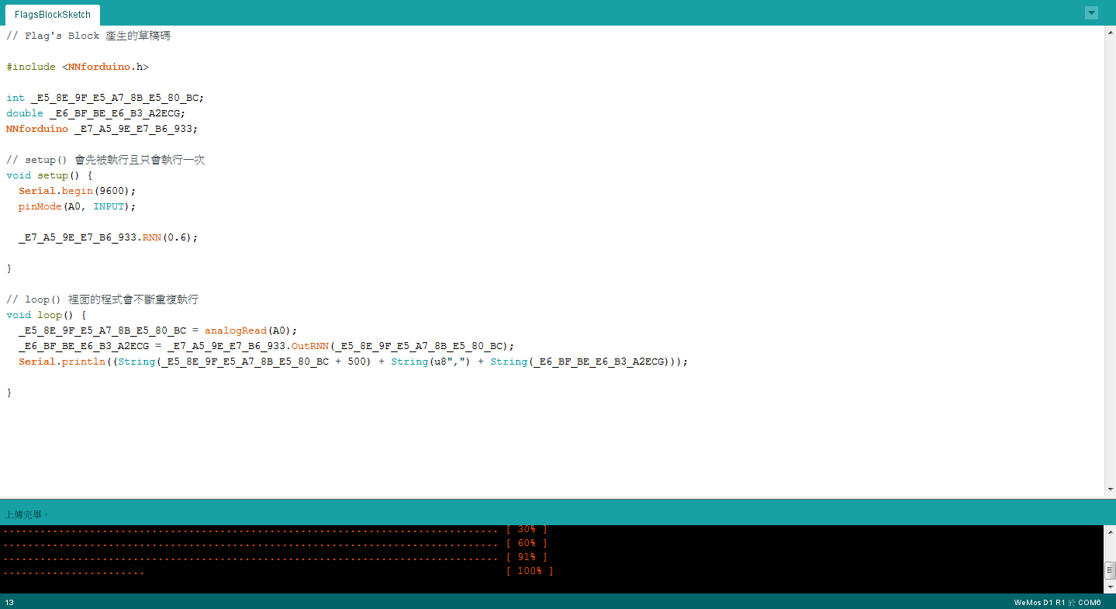
程式碼

Slide 3
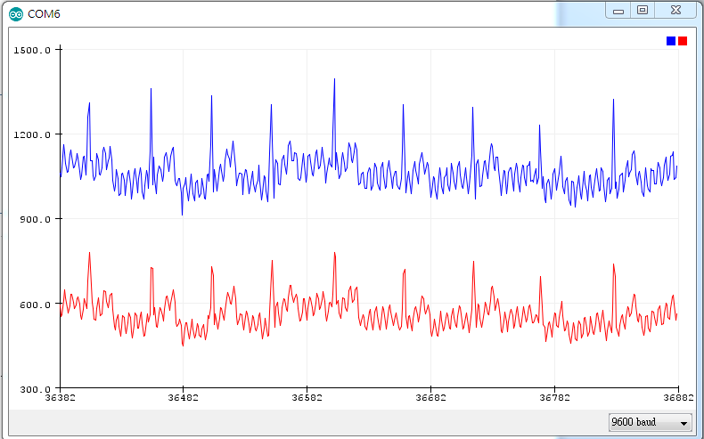
結果

